Slide 1
Получение и передача переменного электрического тока.
Трансформатор

Slide 2
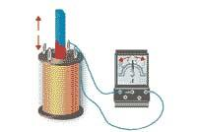
Электрический ток, периодически меняющийся со временем по модулю и направлению, называется переменным током.

Slide 3
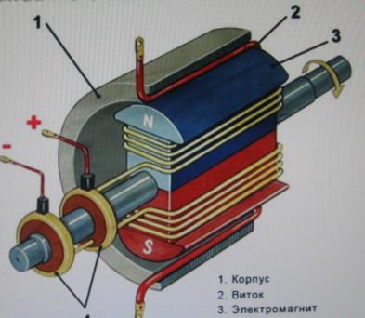
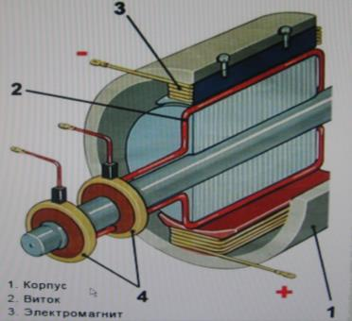
Для получения переменного тока используют в основном электромеханические индукционные генераторы, т.е. устройства, в которых механическая энергия преобразуется в электрическую.

Slide 4
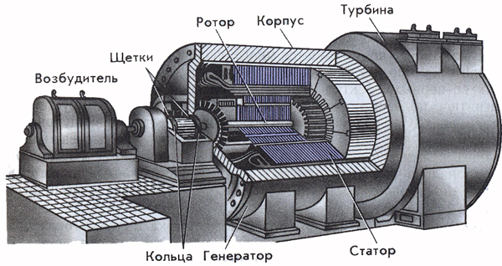
Генератор переменного тока

Slide 5
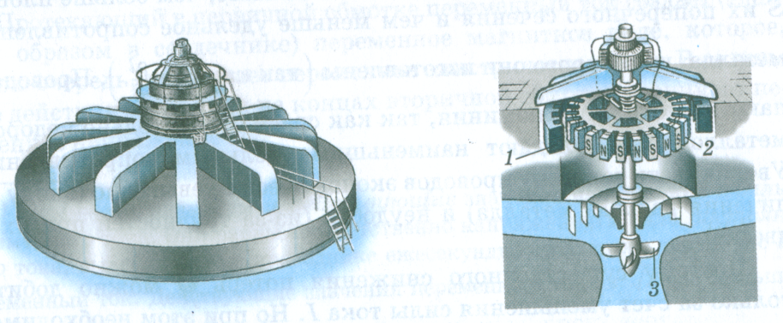
1- статор, 2 – ротор, 3 – водяная турбина.

Slide 6
Передача электроэнергии

Slide 7
Q= I²Rt
Электрический ток нагревает провода линии электропередачи. При очень большой длине линии, передача энергии может стать экономически невыгодной. Снизить сопротивление линии весьма трудно.
Для сохранения передаваемой мощности нужно повысить напряжение в линии передачи .
Чем длиннее линия передачи, тем выгоднее использовать более высокое напряжение.

Slide 8
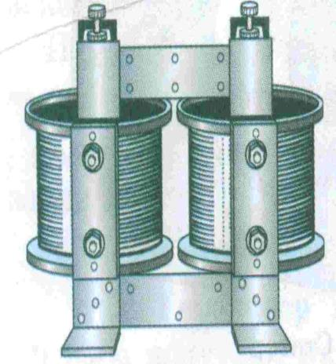
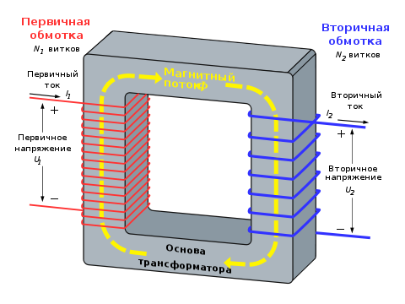
Трансформатор.

Slide 9
Коэффициент трансформации
Вывод: 1) K<1,если N₂>N₁ или U₂>U₁ –повышает U.
2) K>1, если N₂<N₁ или U₂<U₁ – понижает U.

Slide 10
Схема передачи и распределения электроэнергии

Slide 11
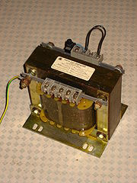
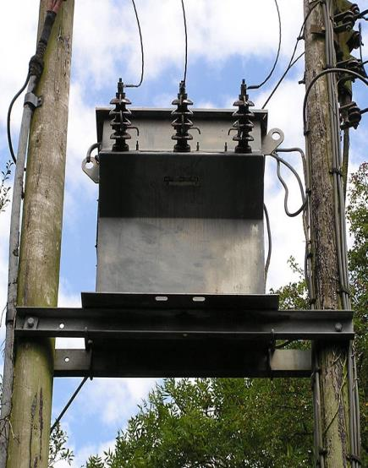
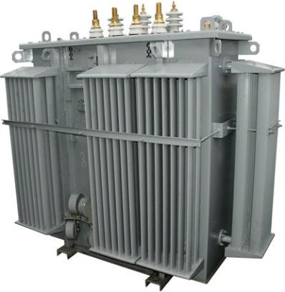

Slide 12
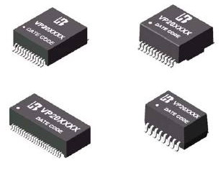
Применение в источниках питания.
Для питания разных узлов электроприборов требуются самые разнообразные напряжения. Например, в телевизоре используются напряжения от 5 вольт, для питания микросхем и транзисторов, до 20 киловольт, для питания анода кинескопа. Все эти напряжения получаются с помощью трансформаторов (напряжение 5 вольт с помощью сетевого трансформатора, напряжение 20 кВ с помощью строчного трансформатора). В компьютере также необходимы напряжения 5 и 12 вольт для питания разных блоков. Все эти напряжения преобразуются из напряжения электрической сети с помощью трансформатора со многими вторичными обмотками.
Трансформаторные модули, разработанные для интернет телефонии и сетей интернет.

Slide 13
Домашнее задание: § 51 упр. 42 № 1,2

